Slide 1
) Гигиена рук медицинского персонала – главная мера в профилактике инфекций связанных с оказанием медицинской помощи

Slide 2
ГИГИЕНА РУК – главное мероприятие обеспечения безопасности пациентов, путем сокращения распространения инфекций, связанных с оказанием медико-санитарной помощи

Slide 3
Руки медицинского персонала являются одним из ключевых факторов в передаче патогенных микроорганизмов, как от медицинского персонала пациентам, так и от пациентов медицинскому персоналу

Slide 4
ГИГИЕНА РУК. АКТУАЛНОСТЬ В ЦИФРАХ.
В России по данным экспертов число ИСМП 2 – 2,5 млн человек;
Приблизительно 85% возбудителей ИСМП переносятся с руками медицинских работников
Приблизительно каждую секунду в больнице пропускается гигиена рук
40% снижение ИСМП может быть достигнуто с помощью повышения приверженности гигиене рук

Slide 5
Гигиена рук
Неотъемлемая часть лечебного процесса.
Основа безопасности больных и персонала.
Часть профессиональной подготовки медицинского персонала.
Условие для мотивации персонала.
Реальный способ снижения расходов на лечение.
Сфера озабоченности международного здравоохранения.

Slide 6
Руководства
СанПиН 2.1.3.2630-10 «Санитарно-эпидемиологические требования к организациям, осуществляющим медицинскую деятельность»
Руководство ВОЗ по гигиене рук в медико-санитарной помощи (Всемирный альянс за безопасность пациентов, 2006 г.)
Федеральный закон №323-ФЗ от 21.11.2011 «Об основах охраны здоровья граждан в РФ»
ФЗ № 52-ФЗ от 30.03.199 «О санитарно-эпидемиологическим благополучии населения» (с изменениями от 30.12.01, 10.01.03., 22.08.04., 09.05.05., 31.12.05.).
Национальная концепция по профилактике инфекций связанных с оказанием медицинской помощи
Рекомендации по мытью и антисептике рук. Перчатки в системе инфекционного контроля / Под ред. академика РАЕН Л.П.Зуевой. – СПб, 2006
Проект Федеральных клинических рекомендаций "Гигиена рук медицинского персонала" (Национальная Ассоциация специалистов по контролю инфекций (НАСКИ)

Slide 7
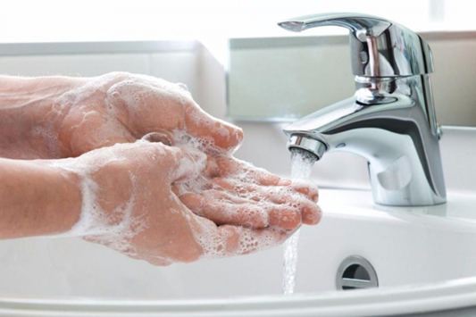
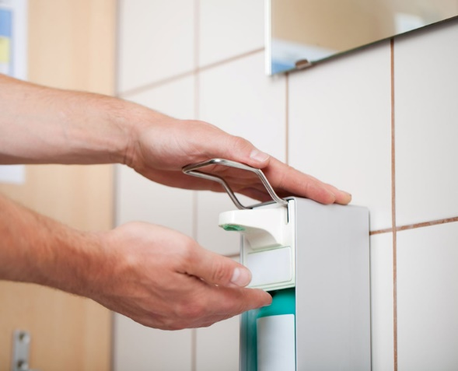
ГИГИЕНИЧЕСКАЯ ОБРАБОТКА РУК:
Гигиеническая обработка рук предусматривает два способа:
мытье рук мылом и водой для удаления загрязнений и снижения количества микроорганизмов;
обработка рук кожным антисептиком для снижения количества микроорганизмов до безопасного уровня.

Slide 8
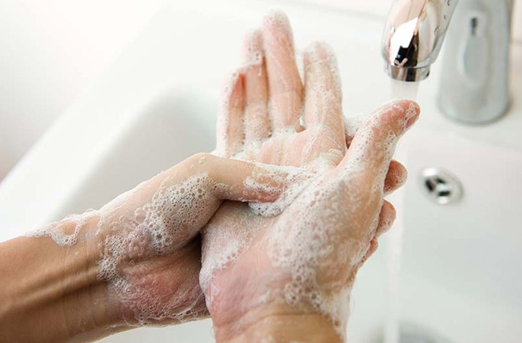
ГИГИЕНИЧЕСКАЯ ОБРАБОТКА РУК:
Показания для мытья ограничены:
в начале рабочей смены
при явном загрязнении кожи
перед едой
после посещения туалета, чихания
после контакта с пациентом с кишечной дисфункцией

Slide 9
ГИГИЕНИЧЕСКАЯ ОБРАБОТКА РУК:
Показания для обработки кожным антисептиком (5 моментов гигиены)

Slide 10
ГИГИЕНИЧЕСКАЯ ОБРАБОТКА РУК. СПИРТОВЫЕ АНТИСЕПТИКИ
Федеральные клинические рекомендации по выбору химических средств.
Эффективные концентрации спиртов в кожных антисептиках: изопропиловый – не менее 60%; этиловый – не менее 70%, наличие смеси спиртов - 60% - 70%;
Изопропиловый спирт в концентрации НЕ менее 60% вызывает гибель микобактерии туберкулеза;
К кожным антисептикам на основе спиртов не установлено формирование резистентности.

Slide 11
ГИГИЕНИЧЕСКАЯ ОБРАБОТКА РУК. СПИРТОВЫЕ АНТИСЕПТИКИ
снижение микробов в процессе мытья рук
- 15 секунд 0,6 - 1,1 log
- 30 секунд 1,8 -2,8 log
- 1 минута 2,7 -3 log
- 4 минуты 3,7 log
снижение микробов при обработке рук антисептиком
- 30 секунд 3,4 -3,7 log
- 2 минуты 4,4 - 5,1 log

Slide 12
ГИГИЕНИЧЕСКАЯ ОБРАБОТКА РУК. СПИРТОВЫЕ АНТИСЕПТИКИ
Методы гигиенической обработки рук с использованием спиртсодержащих антисептиков являются наиболее быстрыми и эффективными, в сравнении с мытьем рук водой с мылом , если на руках не видны загрязнения.*
* Категория IA
- Руководство ВОЗ по гигиене рук в медико-санитарной помощи, 2006

Slide 13
Сравнительная характеристика антисептиков, используемых для гигиены рук.
Группа | Грам (+) бактерии | Грам (-) бактерии | Микобактерии | Грибы | Вирусы | Начало действия | Особенности действия
Спирты | +++ | +++ | +++ | +++ | +++ | Быстрое | Оптимальная концентрация 60-95%, не обладают персистирующей антимикробной активностью.
Хлоргексидин 2% и 4% раствор | +++ | ++ | + | + | +++ | Постепенное | Обладает персистирующей антимикробной активностью, низкая частота возникновения аллергических реакций .
Препараты йода | +++ | +++ | +++ | ++ | +++ | Постепенное | Вызывает ожоги кожи, выраженное раздражжающее воздействие на кожу.
Йодоформ | +++ | +++ | + | ++ | ++ | Постепенное | Менее выраженное воздействие, чем у препаратов йода, чувствительность кожи и препаратов различается.
Производные фенола | +++ | + | + | + | + | Постепенное | Эффект нейтрализуется неионными ПАВ
Триклозан | +++ | ++ | + |  | +++ | Постепенное | Чувствительность кожи к препаратам различна .
ЧАС | + | ++ |  |  | + | Медленное | Используются только в сочетании со спиртами. Экологически небезопасны.

Slide 14
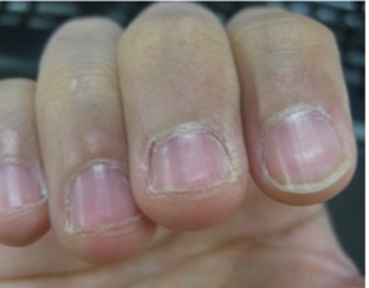
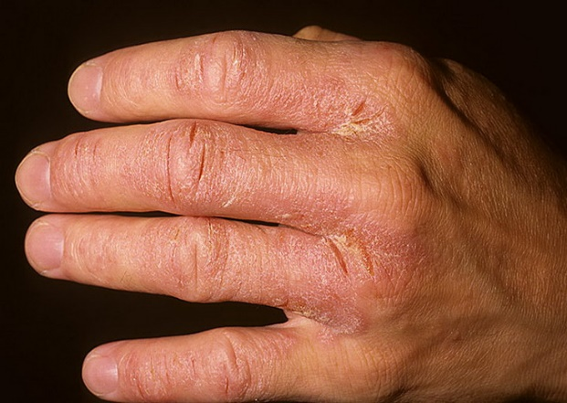
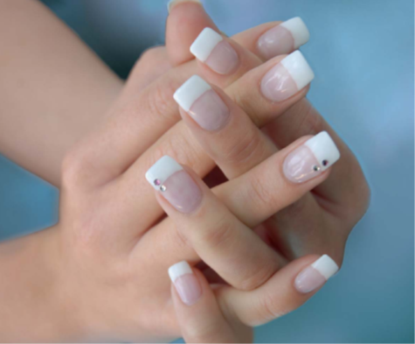
ОБРАБОТКА РУК. НЕОБХОДИМЫЕ УСЛОВИЯ

Slide 15
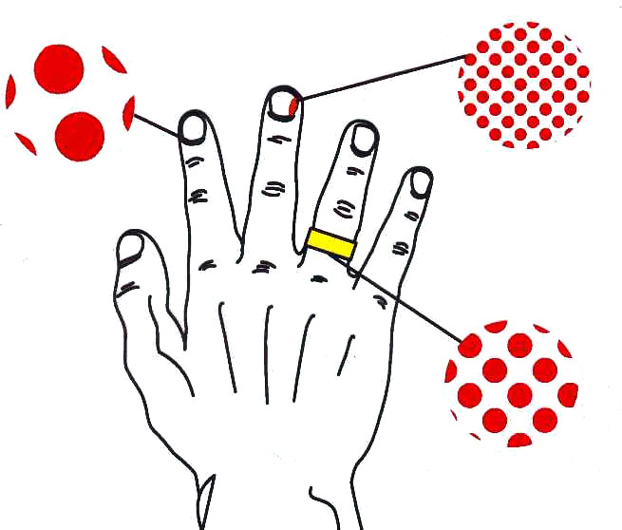
На месте раны
до 6 млрд. микробов
Под ногтями
до 5 млн. микробов
Под кольцом
до 700 млн. микробов
Чистые руки - это лучшее противомикробное средство

Slide 16
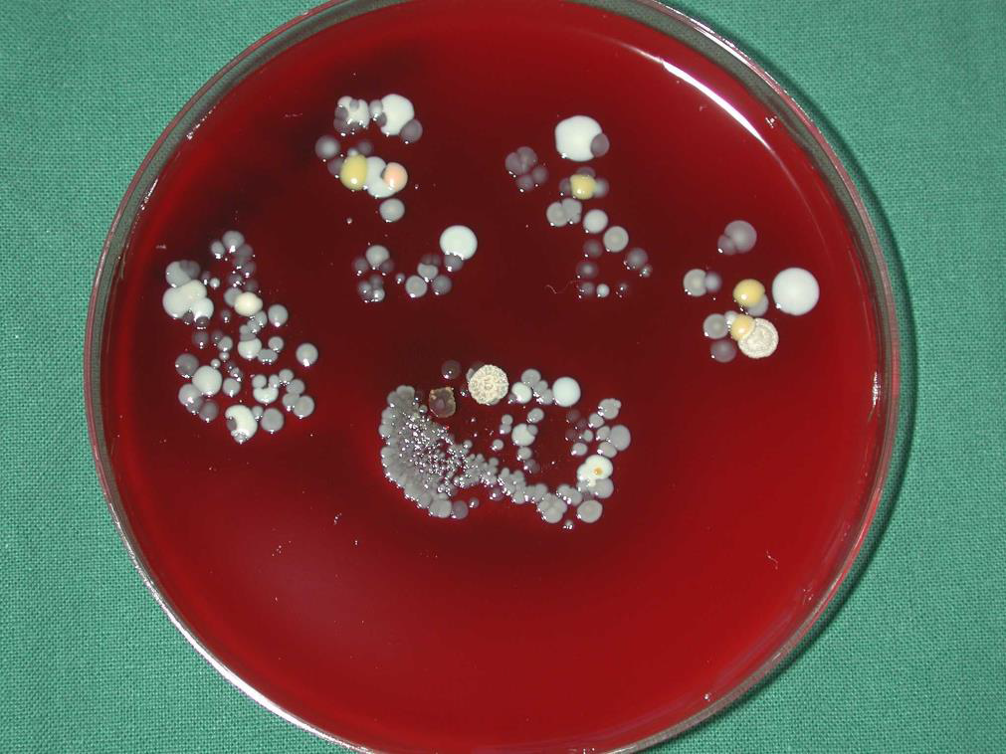
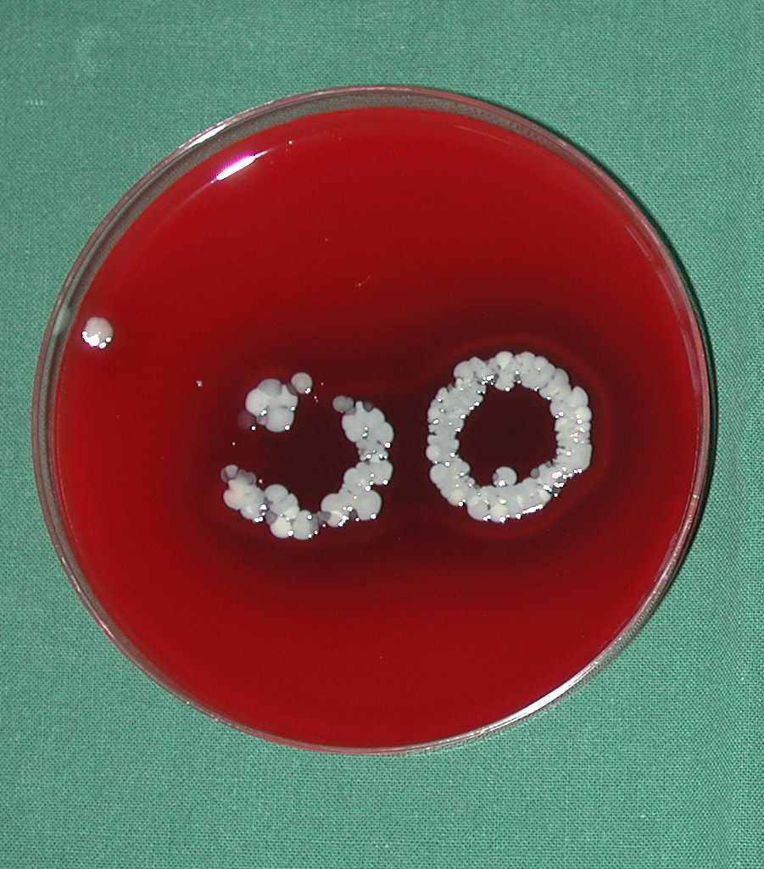

Slide 17
ПРИМЕНЕНИЕ ПЕРЧАТОК

Slide 18
ПРИМЕНЕНИЕ ПЕРЧАТОК:
12.4.7.2. Не допускается использование одной и той же пары перчаток при контакте с двумя и более пациентами, при переходе от одного пациента к другому или от контаминированного участка тела к чистому. После сеятия перчаток проводят гигиеническую обработку рук.
12.4.7.3. При загрязнении перчаток выделениями, кровью и т.п….следует тампоном (салфеткой), смоченным раствором дезинфицирующего средства (антисептика), убрать видимые загрязнения. Снять перчатки…затем утилизировать. Руки обработать антисептиком.
Использование перчаток не отменяет дезинфекции рук!

Slide 19
ПРИМЕНЕНИЕ ПЕРЧАТОК:
5.9. Перчатки во время выполнения манипуляций не рекомендуется обрабатывать антисептическими и дезинфицирующими средствами, так как это отрицательно влияет на их герметичность и может привести к усилению проницаемости.
7.2. Обработку перчаток спиртсодержащими и иными антисептическими средствами перед началом операции и в ходе работы производить не рекомендуется, так как они увеличивают пористость/проницаемость материала перчаток и создают условия для преодоления защитного барьера микроорганизмами.
Использование перчаток не отменяет дезинфекции рук!
Методические рекомендации МР 3.5.1.0113-16
“Использование перчаток для профилактики инфекций, связанных с оказанием медицинской помощи, в медицинских организациях”

Slide 20
Благодарю за внимание

